Slide 1



আজকের মাল্টিমিডিয়া ক্লাসে সবাইকে
স্বা গ ত ম

Slide 2

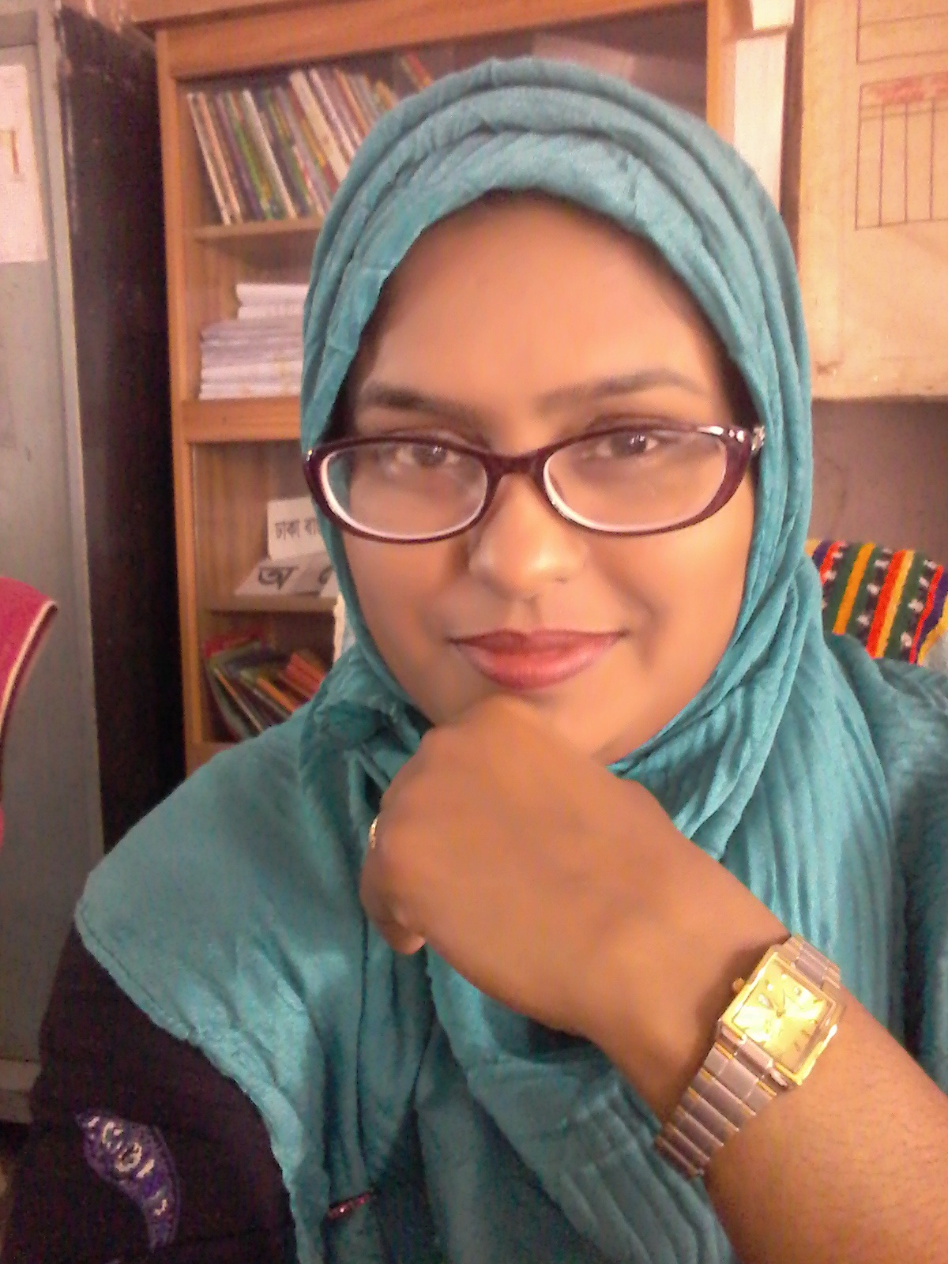
শিক্ষক পরিচিতি
শাহরিণা বিণ সুইটি
সহকারি শিক্ষক
চরমোনাই মাদ্রাসা সরকারি প্রাথমিক বিদ্যালয়
বরিশাল।

Slide 3
তৃতীয় শ্রেণি
পাঠ পরিচিতি
প্রাথমিক বিজ্ঞান
অধ্যায়ঃ ১১ (তথ্য ও যোগাযোগ)

Slide 4


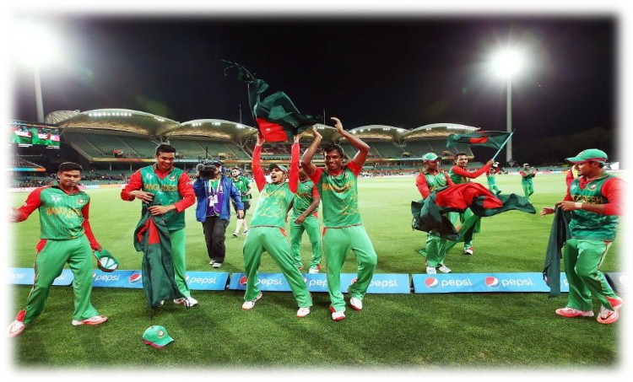
টেলিভিশনে দেখলে বাংলাদেশ ক্রিকেট খেলায় জিতেছে।

Slide 5

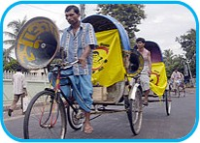
মাইকে জানানো হচ্ছে আগামীকাল টিকা দেওয়া হবে।
এসবকে আমরা তথ্য বলি।
উপরের জানানো ঘটনাগুলোকে আমরা কী বলি?
তথ্য হচ্ছে কোন ব্যাক্তি, বস্তু বা ঘটনা সম্পর্কে জ্ঞান।

Slide 6

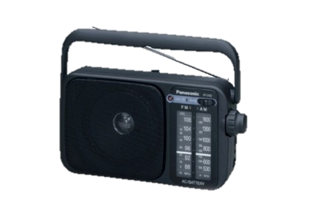
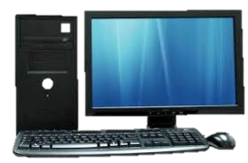

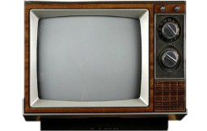
আজ আমরা শিখব
তথ্য সংগ্রহের উপায়সমূহ

Slide 7
শিখনফল
এই পাঠ শেষে শিক্ষার্থীরা…
১১. ১. ২ তথ্য বিনিময়ের বিভিন্ন উপায় সম্পর্কে বলতে পারবে,
১১. ২. ১ তথ্য জানার গুরুত্ব বর্ণনা করতে পারবে।

Slide 8
দলীয় কাজ
প্রশ্নঃ তথ্য আমরা কোথা থেকে পাই?
তোমাদের খাতায় নিচের ছকের মতো একটি ছক তৈরি কর।
তথ্যের নাম
কোথা থেকে তথ্য পাই
পরিক্ষার সময়সূচি
বিদ্যালয়ের নোটিশ বোর্ড, শিক্ষক
খেলার খবর
রেডিও, টেলিভিশন, খবরের কাগজ।
ঝড়ের খবর
রেডিও, টেলিভিশন, খবরের কাগজ।
বিভিন্ন ঘটনার তথ্য
টেলিভিশন, খবরের কাগজ, মোবাইল ফোন।
এসো মিলিয়ে দেখি
ছকে কিছু তথ্যের নাম দেয়া আছে, সেগুলো আমরা কোথা থেকে পাই তা উপরের ছকে লিখ।

Slide 9

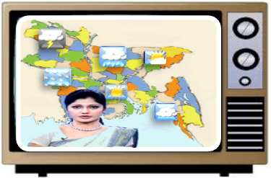
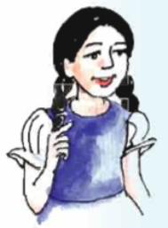
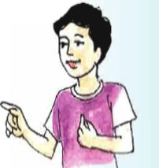
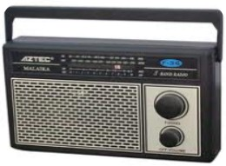
তথ্য আমরা কোথা থেকে পাই?
আবহাওয়ার খবর জানতে আমি টেলিভিশন দেখি।
খেলার খবর জানতে আমি রেডিও শুনি
এগুলো হচ্ছে তথ্য সরবরাহের মাধ্যম বা মিডিয়া।

Slide 10
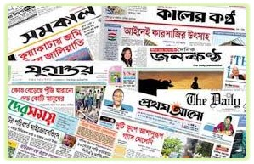

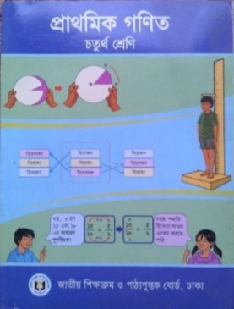
তথ্য কোথা থেকে পাই
আমরা খবরের কাগজ ও পাঠ্যবই থেকেও তথ্য পেয়ে থাকি।
এগুলো হচ্ছে তথ্য সরবরাহের মাধ্যম বা মিডিয়া।

Slide 11

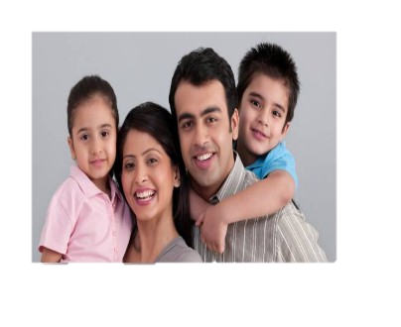
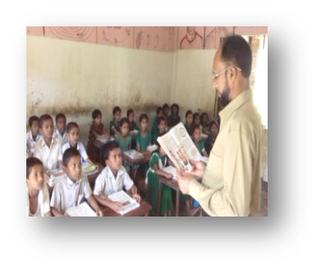
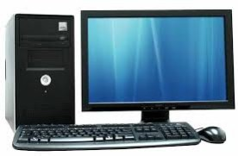
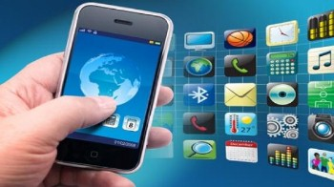
মানুষ, মা-বাবা ,শিক্ষক ও সহপার্ঠীদের কাছ থেকেও আমরা তথ্য পাই।
ইণ্টারনেট ব্যবহার করে ও মোবাইল ফোনের মাধ্যমে আমরা তথ্য সংগ্রহ করতে পারি।

Slide 12
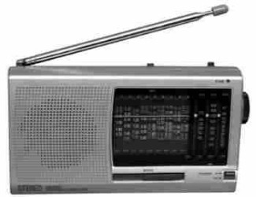
রেডিও, টেলিভিশন, বই, খবরের কাগজ এবং ইণ্টারনেট হচ্ছে তথ্য সরবরাহের-
মাধ্যম বা মিডিয়া।

Slide 13

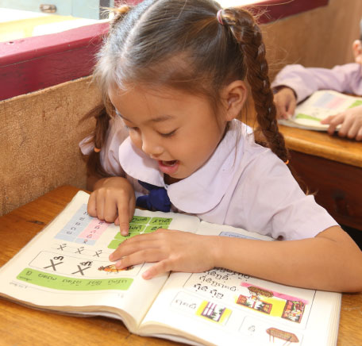
একক কাজ
তথ্য কী
তথ্য সংগ্রহের ৫টি মাধ্যম বা মিডিয়ার নাম লিখ।

Slide 14
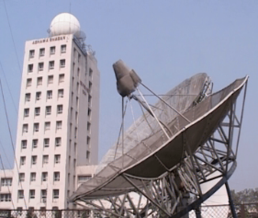

তথ্য জানা বা জানানো কেন গুরুত্বপূর্ণ?
আবহাওয়া অফিস জানিয়েছে যে, আগামীকাল প্রচণ্ড ঘুর্ণিঝড় হবে।
এই ধরণের তথ্য জানার পরপরই সবাইকে জানাতে হবে।

Slide 15

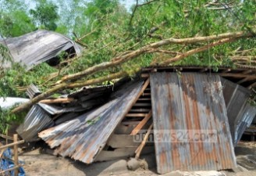
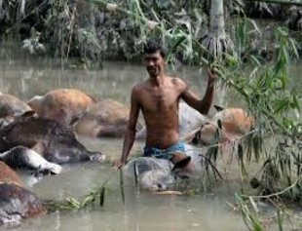
তথ্য জানা বা জানানো কেন গুরুত্বপূর্ণ?
ভাল করে লক্ষ্য কর
সঠিক সিদ্ধান্ত নেওয়ার জন্য তথ্য জানা খুবই গুরুত্বপূর্ণ। ঘূর্ণিঝড়ের আশংকার তথ্য জানতে পারলে তা অন্যকে জানাতে হবে। না জানালে ঘূর্ণিঝড়ে অনেক বেশি মানুষ, প্রাণী ও সম্পদ ক্ষতিগ্রস্ত হয়।

Slide 16

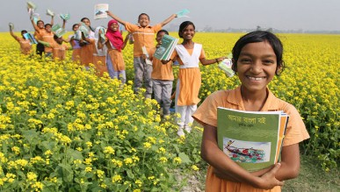
মনযোগ দিয়ে দেখঃ
সুন্দর জীবনযাপনের জন্য আমরা সঠিক তথ্য নিজে জানব এবং অন্যদের জানাব।

Slide 17
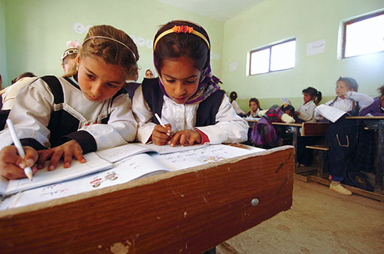
জোড়ায় কাজ
তথ্য জানার গুরূত্ব সম্পর্কে ৫ টি বাক্য লেখ ।

Slide 18

এসো পাঠ্যবই পড়ি
তোমাদের প্রাথমিক বিজ্ঞান বইয়ের ৬৯, ৭০ পৃষ্টা খুলে নিরবে পড়।

Slide 19
নির্ধারিত শব্দগুলো দিয়ে শুন্যস্থান পূরণ কর।
মূল্যায়ন
টেলিভিশন
তথ্য
যোগাযোগের
টেলিভিশন
তথ্য
যোগাযোগের
মাধ্যম
মাধ্যম
পাঠ্যপুস্তক
পাঠ্যপুস্তক
১। হচ্ছে ব্যাক্তি, বস্তু, বা ঘটনা সম্পর্কে জ্ঞান।
-------
২। মাধ্যমে আমরা তথ্য পেয়ে থাকি।
----------
৩। আবহাওয়ার খবর জানতে আমরা দেখি।
---------
৪। রেডিও বই, খবরের কাগজ হচ্ছে তথ্য সরবরাহের ।
------
৫। বিজ্ঞান বিষয়ের তথ্য আমরা থেকে পাই।
---------

Slide 20
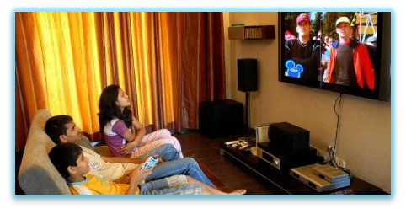
বাড়ির কাজ
আজ তোমাদের বাড়িতে রেডিও বা টেলিভিশনে খবর শুনবে। খবর থেকে পাওয়া একটি তথ্য খাতায় লিখে আনবে।

Slide 21


ভাল থেকো সবাই
ধ
ন্য
বা
দ

